Slide 1
재난안전대비 응급아이템 운영계획
emergency article
2017년 8월
공생공빈 밀알 사회적협동조합

Slide 2
친환경 먹거리 생명운동 전략 기획
Agenda
Table of Contents
기획 개요
추진배경 및 목표
구축 전략
상세구축내용
프로젝트 수행일정
emergency article
공생공빈 밀알 사회적협동조합
2

Slide 3
1. 기획 개요
자연환경이 급변함에 따라 폭염, 홍수, 가뭄 등의 현상이 늘어나고 있고 더 이상 초대형태풍, 지진 등의 문제에서 자유롭지 못하여 이를 대비 할 필요성이 대두되고 있는 상황
시중에 나와 있는 재난대비용품 중 필요한 상품을 엄선하고 보다 저렴하게 준비할 수 있게 도와주어 재난에 미리 대비 할 수 있도록 도와 주고자 함
기획 안 작성 기간 | 2017. 08. 04 ~
지원 단체 Connection | 1. 2017. 08월 2주 재난대비용품 샘플 구성(예정)
 | 2. 2017. 08월 2주 재난대비용품 상품 구성안 보고(예정)
 | 3. 2017. 08월 2주 ~ 재난대비용품 판매 업체와 미팅
자료수집 현황 | 행정안정부 국민재난안전포털에서 재난대비 행동요령 자료 수집 중
 | 2. 전투식량닷컴(종합몰)에서 필요한 상품 정보 수집 중
향후 진행 일정 | 1. 2017. 8월 2주 재난대비용품 상품 구성안 보고(예정)
 | 2. 2017. 8월 3주까지 상품공급 가능(예정)
emergency article
공생공빈 밀알 사회적협동조합
3

Slide 4
2. 추진배경 및 목적
환경의 변화에 대비해 미리 준비하여 다가오는 재난문제 피해를 극복하려고 함
재난문제 대비 비상용품을 미리 준비하여 가족을 지키며
더 많은 이웃들이 어려움을 겪지 않도록 도움
외부적 환경
내부적 요구
재난안전대비 운동
1900년대 산업혁명 이후
지구의 온도가 지속적
상승함
재난 대비 교육프로그램의
필요성 증가
재난 안전대비
필요성의 홍보
+
상황에 맞는 재난
용품 세트 구비
+
직거래로 가격이
저렴함
태풍, 호우, 가뭄, 황사
등의 문제가 더욱
심각해짐
종합적으로 준비된
재난용품의 필요성
화재, 붕괴, 전기사고
등의 재난 사고의
위험성이 항상 도사림
재난용품 준비 가격이
저렴해야 함
emergency article
공생공빈 밀알 사회적협동조합
4

Slide 5
3. 구축 전략
재난예방대비 응급아이템 운영은 크게 재난안전대비 필요성 홍보 / 상황에 맞는 재난용품 판매세트 구비 / 직거래 시스템에 대한 전략 아래에 구축을 진행함.
재난안전대비 필요성 홍보
행정안전부에서 운영하는 국민재난안전포털사이트의 정보를 바탕으로 필요한 재난대비 요령 등을 정리하여 이를 홍보함
상황에 맞는 재난용품판매세트 구비
불필요한 용품을 제외하여 가격을 낮추고 상황에 맞는 재난용품판매세트를 구성하여 이를 구비함
직거래 시스템
유통단계를 줄이거나 생산자와 직접 연계하여 상품가격을 크게 낮추고 품질을 높임
emergency article
공생공빈 밀알 사회적협동조합
5

Slide 6
4. 상세 구축 내용 : 개요
재난예방대비 응급아이템 운영 관련 재난대비 필요성 홍보 / 상황에 맞는 재난용품 판매세트 구비 / 직거래 시스템에 대한 전략을 기본으로 하여 운영 가이드를 제시함
재난안전대비 응급아이템 운영
Education
재난안전대비 필요성 홍보
상황에 맞는 재난용품판매
세트 구비
Campaign
직거래 시스템
태풍, 호우, 대설 등 자연재난 안전대비 홍보
화재, 산불, 폭발 등 사회재난 안전대비 홍보
스마트폰 앱(안전디딤돌)등 비상시 대비 할 수 있는 프로그램 소개
태풍, 호우, 대설 등 자연 재난용품 세트 구비
화재, 산불, 폭발 등 사회 재난용품 세트 구비
여름철물놀이, 가을철산행 등 생활안전관련 용품 세트 구비
공동구매 시스템
개별구매 시스템
재난안전용품 기부 시스템
운 영 안
최종전략
재난용품판매 세트를 구비하며 재난안전대비 필요성을 홍보하여 많은 사람들에게 재난용품을 공급함
emergency article
공생공빈 밀알 사회적협동조합
6

Slide 7
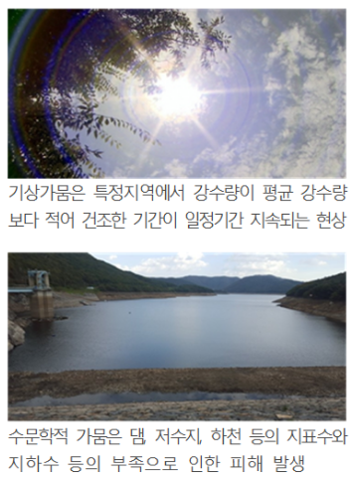
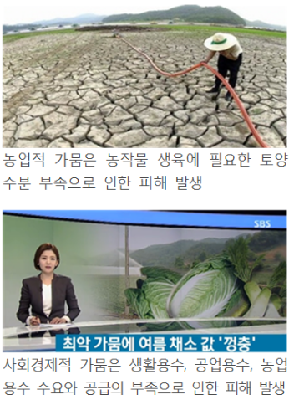
4-1. 재난안전대비 필요성 홍보
emergency article
공생공빈 밀알 사회적협동조합
7

Slide 8
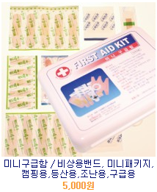
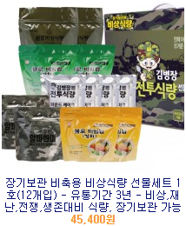
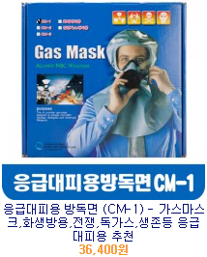
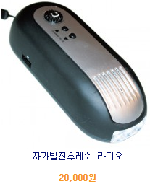
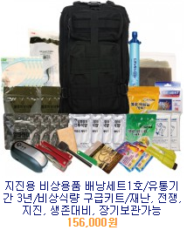
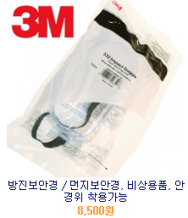
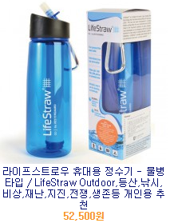
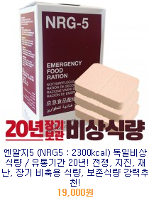
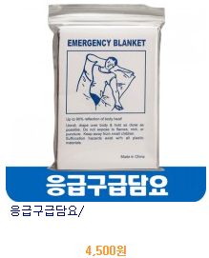
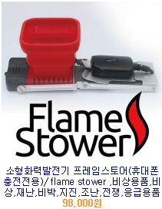
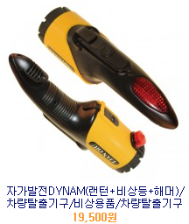
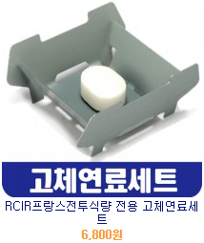
4-2. 재난안전대비 응급아이템 운영
자연 재난용품 세트 구비
사회 재난용품 세트 구비
생활안전관련 용품
세트 구비
응급약품, 손전등, 식수, 비상식량, 라디오, 핸드폰충전기, 휴대용 버너, 담요 등
emergency article
공생공빈 밀알 사회적협동조합
8

Slide 9
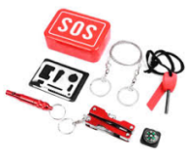
4-3. 직거래 시스템
생산자(1차 유통) 비상용품, 비상식량
주문
수송
수송
공생공빈 밀알 사회적협동조합
소비자의 구매력을 모아 저렴한
가격으로 상품 구입
주문
수송
공동구매 소비자
개별구매 소비자
emergency article
공생공빈 밀알 사회적협동조합
9

Slide 10
5. 프로젝트 수행일정 : 브랜드사업, 복지단체지원사업 우선 진행
8월 1주
8월 2주
8월 3주
8월 4주
8월 5주
9월 2주
9월 3주
9월 4주
프로젝트 관리
Project Management
프로젝트 기획
기획완료
1차 구성 & 미팅(예정)
브랜드상품 구성
상품구성 완료(예정)
브랜드상품 생산
상품생산(예정)
영업 및 홍보진행(예정)
영업 및 홍보진행
영업성과 1차 보고(예정)
영업성과 1차 보고
기획완료
상품생산완료
결과정리
emergency article
공생공빈 밀알 사회적협동조합
10

